Slide 1

EC手機行動行銷
MMS+SMS名單行銷
2019年版

Slide 2
大綱
資料庫行銷簡訊
MMS多媒體簡訊
行動網頁
案例分享

Slide 3
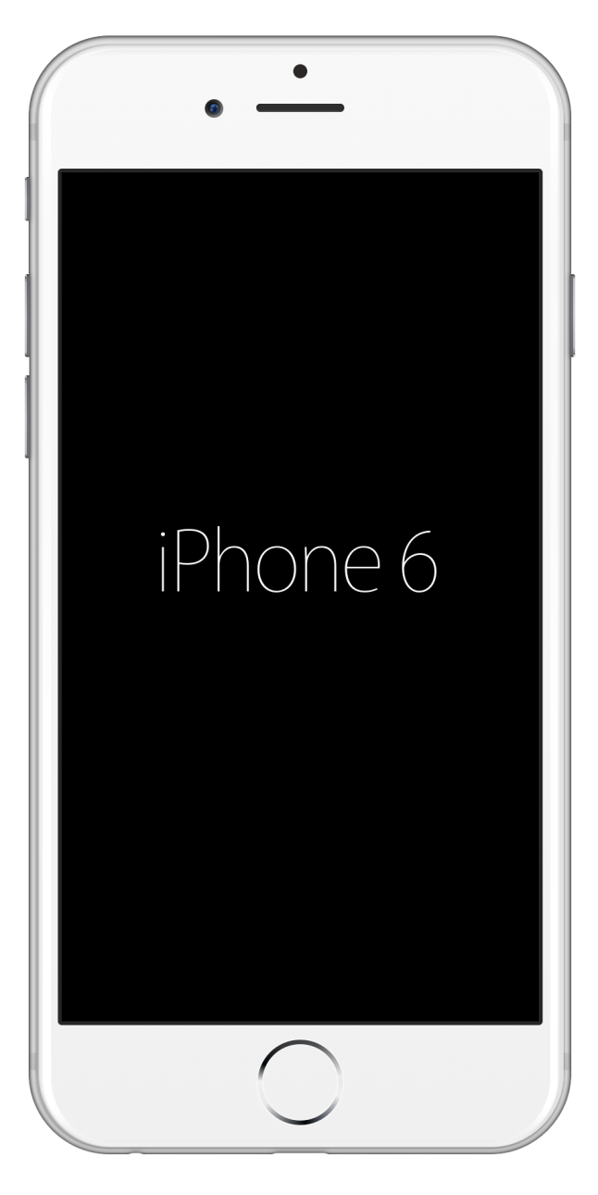
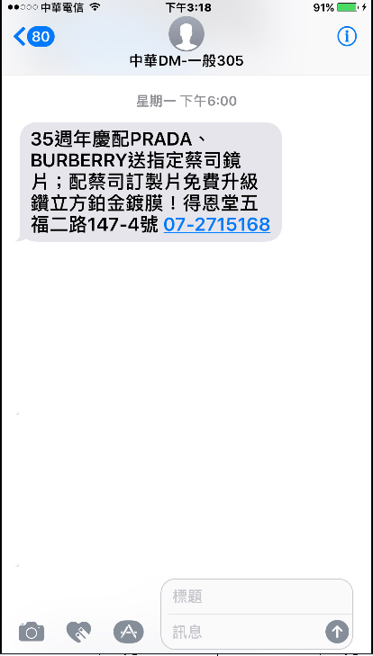
資料庫行銷簡訊
電信業者條件篩選
電信業者
基本條件
特別條件
  中華
  台哥大
  遠傳
  亞太
  台灣之星
  性別
  年紀
  帳址
  戶址
  帳單金額
  出國漫遊
  壽星
  撥打競業或
  相關產業電話
針對需求目標群篩選發送 / 特別條件 : 撥打同業門市專線
針對在地區域的客群發送 / 基本條件 : 年齡-30~55 、 性別-男女不拘 、 地區-高雄市

Slide 4
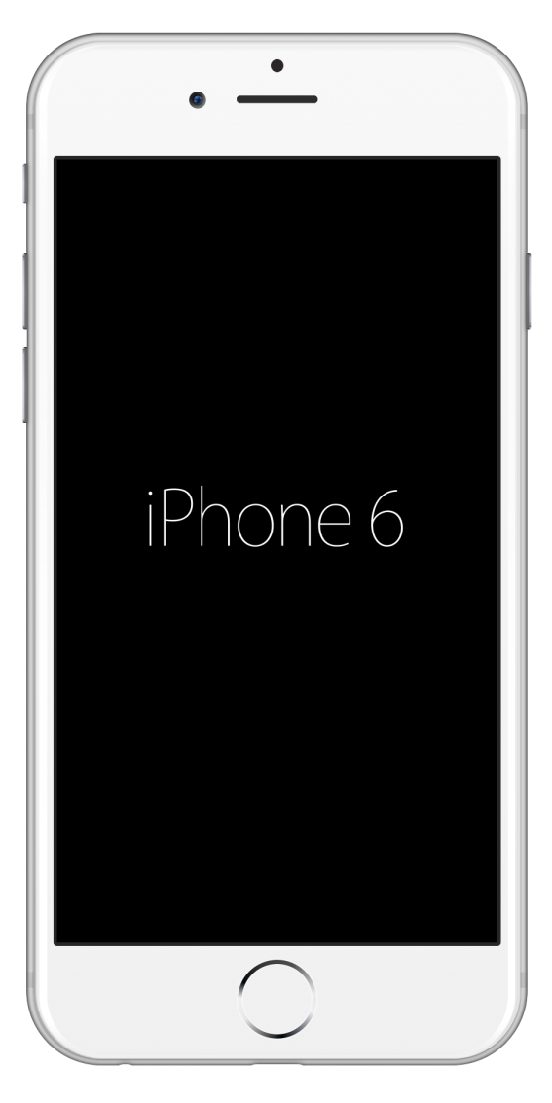
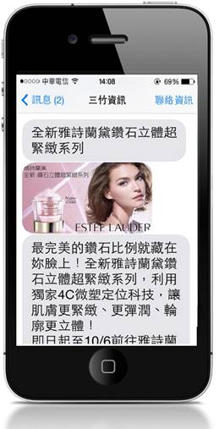
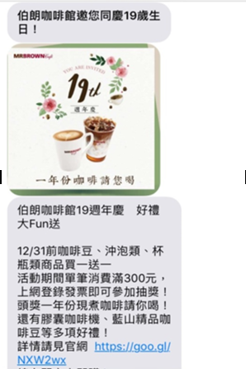
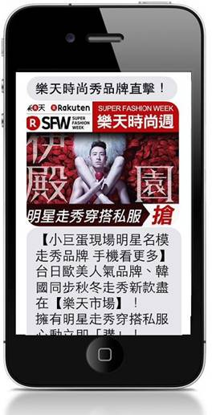
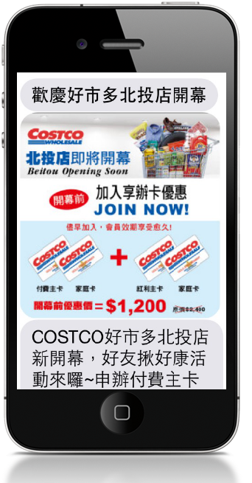
MMS多媒體簡訊
規格
  多媒體檔案 : 圖片檔 jpg / jpeg / gif 聲音檔 amr / mid / midi 影像檔: 3gp / mp4
  主旨 : 15字內
  文案 : 1000字內
  全檔小於50k
開店123
開店123
開店123
開店123

Slide 5
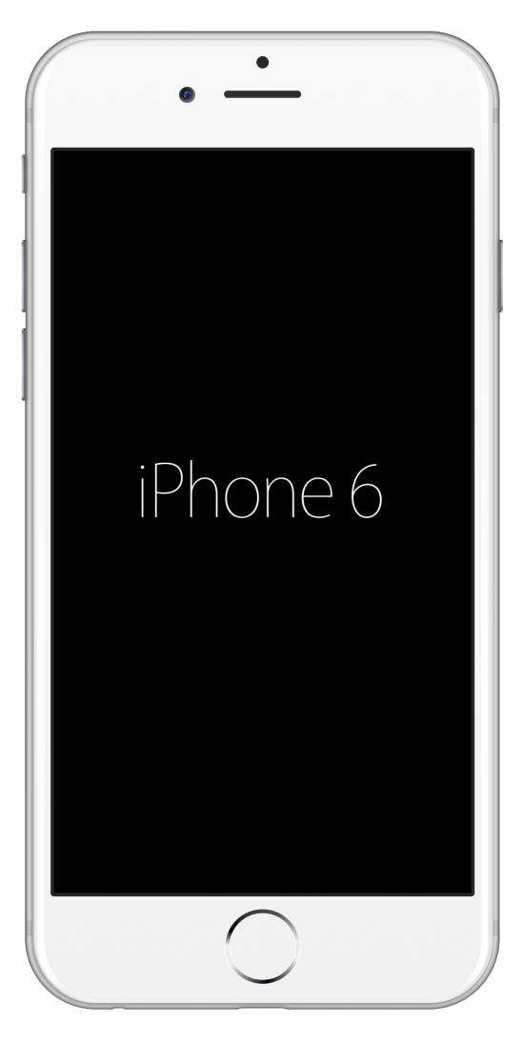
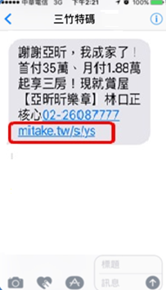


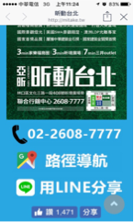
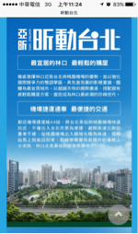
行動網頁
客製手機版行動網頁
Google map導引、連結FB粉絲頁
影片輪播、QR Code、LINE分享
活動頁面優化
開店123
開店123
開店123
開店123

Slide 6
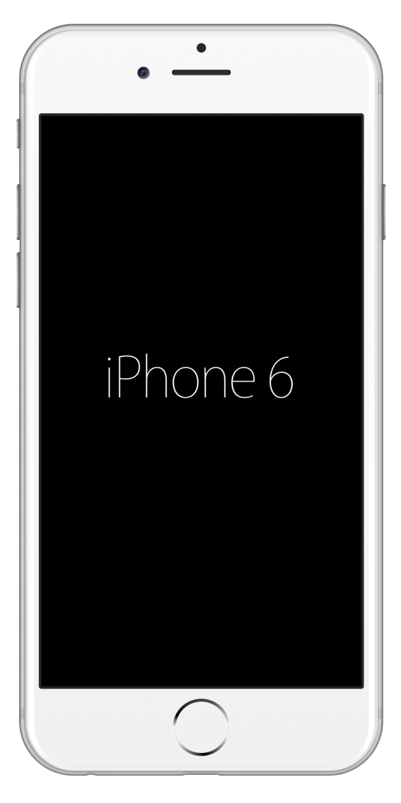

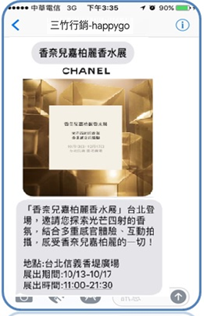
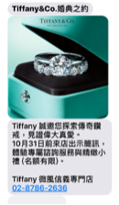
案例分享
篩選條件
20~35歲/女性/雙北市用戶
消費化妝品及保養品總金額2~5萬
篩選條件
25~55歲/男女不拘/各百貨門市地
開店123
開店123
發送型態
Happy Go-MMS簡訊
發送型態
動態LBS+MMS
發送數量
100,000通
發送數量
150,000通
目標族群
具經濟能力愛漂亮女生
目標族群
結婚新人、情人節送禮

